Slide 1
C程式設計實習(九)
授課教師: 蔣依吾 教授 E-mail : chiang@cse.nsysu.edu.tw
課堂助教: 黃翰俞 E-mail : m103040022@student.nsysu.edu.tw
楊承翰 E-mail : m103040026@student.nsysu.edu.tw

Slide 2
課程大綱 Outline
字串
字串輸入
字串輸出
字串陣列

Slide 3
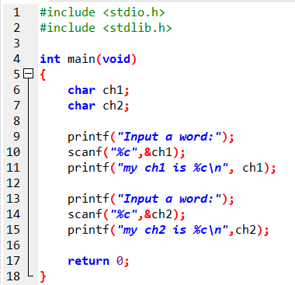

先來一段程式碼
想要輸入一組字元(字串)，例如：
taiwan，該⽤什麼指令呢？

Slide 4
字串的宣告
C語⾔以字元陣列來儲存字串：
char 字串變數[字串長度];
從鍵盤讀取字串，並把他寫進str字元陣列裡

Slide 5
字串的宣告與初值的設定
字元以單引號包圍，⽽字串則是以雙引號包圍：
'a' /* 這是字元常數 a */
"a" /* 這是字串常數 a */
"Sweet home" /* 這是字串常數 Sweet home */
字串宣告的語法：
char 字元陣列名稱[陣列大小]=字串常數;
char str[]="Sweet home";

Slide 6
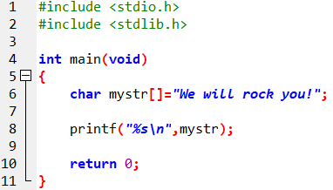
字串宣告範例
字串就是一個字元陣列
輸出控制符號記得⽤%s
在沒有指定陣列大小時，會根據你的初始值自動計算陣列中元素的個數

Slide 7
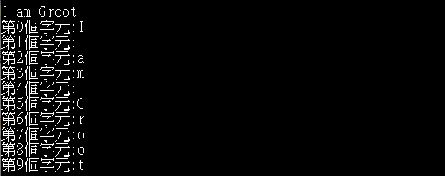
課堂實作(一)
宣告一個字元陣列，初始值為”I am Groot ”
將整個字串印出
一個字元一個字元印出

Slide 8

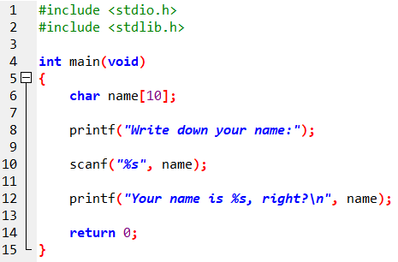
字串輸入的範例
name 不⽤加&，因為字串變數的名字就
是指標，指向陣列第一元素的位址

Slide 9
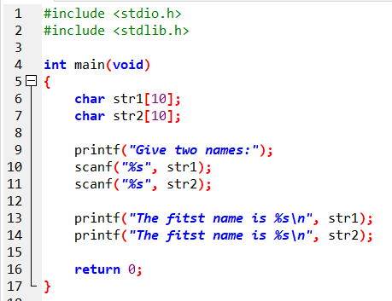

字串輸入的範例(輸入兩個字串)
因為%s是根據第⼀個white space來結束

Slide 10
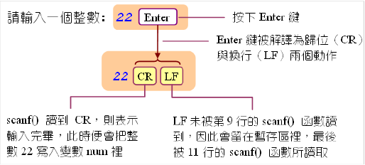
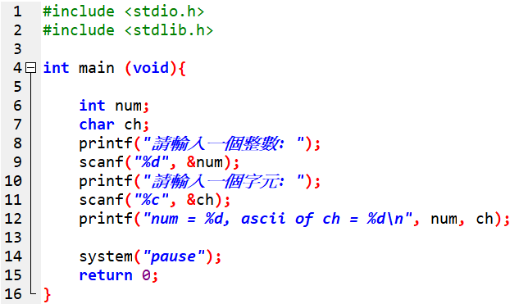

回到以前的問題
scanf() 如何處理Enter鍵?
Output

Slide 11
了解scanf() 所做的動作
%s 是“跳過0或多個 white space, 由鍵盤緩衝區裡讀取連續不是 white space 的字元”, 所謂 white space 包括 空格, '\t',和'\n' 三個字元
%c 是“不跳過任何字元, 直接由鍵盤緩衝區裡讀取單一個字元”
%d 是跳過所有 white space, 由鍵盤緩衝區裡讀取連續 0~9 之間的十進位數字, 轉換為二進位 , 如果除了 white space 只看到不是 0~9 的字元, scanf("%d",&x) 回傳 0 (注意是回傳 0 代表這個命令沒有成功, x 的數值不變 )

Slide 12
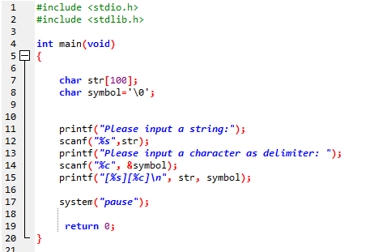

了解scanf() 所做的動作
Please input a string:We will rock you!!<enter>
Please input a character as delimiter: [We][ ]

Slide 13
scanf 格式命令用法
0個或者是多個
space , \t , \n
%c 讀取目前字元
%d, %lld, %x, %o: 跳過所有 white space (WS), 讀取10/16/8 進位整數
%f, %lf: 跳過所有 WS, 讀取 10 進位浮點數, 例如 123.456e5
%s: 跳過所有 WS, 讀取任意非 WS 字串 上述命令若目前字元為 WS 則一直等候輸入; 不是指定格式資料就提前結束
%n: 把此次 scanf 呼叫在緩衝區裡已經處理過(讀入或是跳過)的字元數轉換 為整數

Slide 14
scanf 格式命令用法
return value: 此次呼叫 scanf 成功讀取轉換為數值的資料筆數 (不包括 %n), 如果已經到達串流結尾則回傳 EOF (-1)
%wc: 由目前字元讀取 w 個字元, 第一個字元存入變數中, 不夠 w 個字元時會等待使用者輸入
%wd, %wx, %wo, %ws, %wf: 跳過所有 WS, 讀取其後 w 個字元, 遇見不合 法字元時, 將已讀入之資料轉換好, 提前結束 11
沒有 %w.pf 這種格式命令

Slide 15
字串的輸入與輸出函數
gets() 與 puts()
由緩衝區讀取包含 white spaces 在內的一整列資料 (到第一個 '\n' 為止), str 陣列不包含 '\n', 但是 '\n' 會由鍵盤緩衝區中移
輸出字串常數
gets(字串常數)
puts(字串常數)

Slide 16
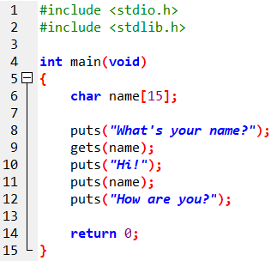

字串的輸入與輸出函數
gets() 與 puts() 的格式：

Slide 17
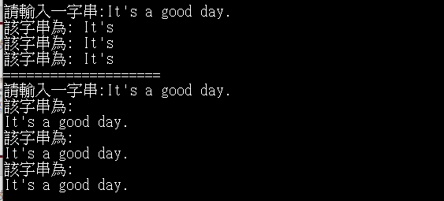
課堂實作(二)
請使⽤者輸入一個字串，把這個字串重複三次。
使⽤ printf() 與 scanf()
使⽤ puts() 與 gets()

Slide 18
字串陣列
字串陣列的宣告與初值設定的格式：
char 字元陣列名稱數[字串的個數][字串長度];
char 字元陣列名稱數[字串的個數][字串長度]=
{"字串常數1", "字串常數2",…, "字串常數n"};
char customer[6][15];
char S[3][10]={"Tom","Lily","James Lee"};

Slide 19
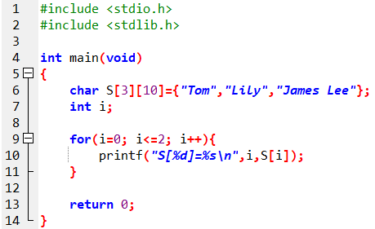

字串陣列元素的存取範例

Slide 20
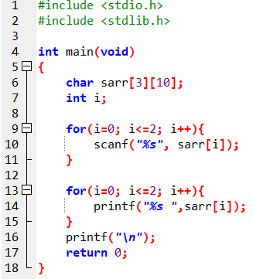

字串陣列元素的存取範例

Slide 21
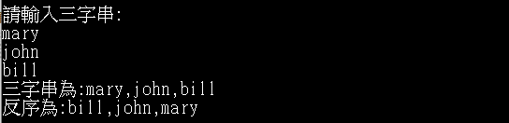
課堂實作(三)
創造⼀個字串陣列，請使用者輸入三個字串並存入此字串陣列
例如輸入 mary、john、bill
將此三個字串反序印出
先後輸出 bill, john, mary

Slide 22
字串相關函式
C語言提供與字串處理的相關函式
計算字串長度 － strlen()
複製字串 － strcpy(), strncpy()
字串連接 － strcat(),strncat()
字串比較 － strcmp(),strncmp()
以上函式皆須引入 #include <string.h>
函式查詢
http://en.cppreference.com/w/c/string/byte

Slide 23
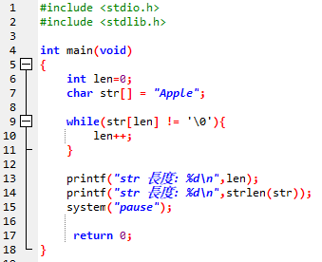

計算字串長度 － strlen()
strlen(字串常數);
功能 ：回傳字串常數的長度，不包含字串結尾’\0’

Slide 24
複製字串 － strcpy(), strncpy()
strcpy()
功能 ：將 str2 字串內容複製到 str1 字串中
strncpy()
功能 ：將 str2 字串的前n個字元複製到 str1 字串中
strlen(str1,str2);
strnlen(str1,str2,n);

Slide 25
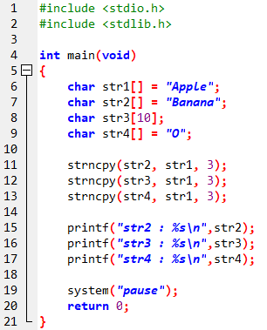
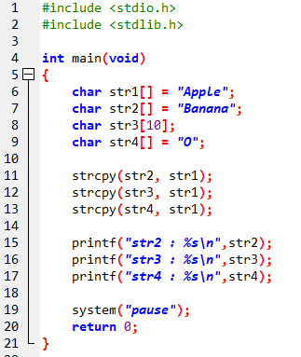
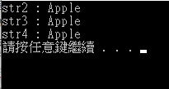

複製字串 － strcpy(), strncpy()

Slide 26
字串連接 － strcat(),strncat()
strcat()
功能 ：將 str2 字串內容連結到 str1 字串的的字尾
strncat()
功能 ：將 str2 字串的前n個字元連結到 str1 字串的字尾
strlen(str1,str2);
strlen(str1,str2,n);

Slide 27
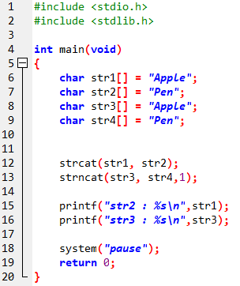

字串連接 － strcat(),strncat()

Slide 28
字串比較 － strcmp(),strncmp()
strcmp()
功能 ：比較str1、str2 字串是否相等，
若相等，則回傳 0
若 str1 < str2則回傳「負整數值」
若 str1 > str2則回傳「正整數值」
所謂「>」「<」是根據ASCII值比較。並且會由第一個字元開始比較， 若相等才會比較第二個字元，依此類推，直到比出大小或判定兩個 字串相等。
strcmp(str1,str2);

Slide 29
字串比較 － strcmp(),strncmp()
strncat()
功能 ：比較 str1、str2字串前n個位元。
strncat(str1,str2,n);

Slide 30
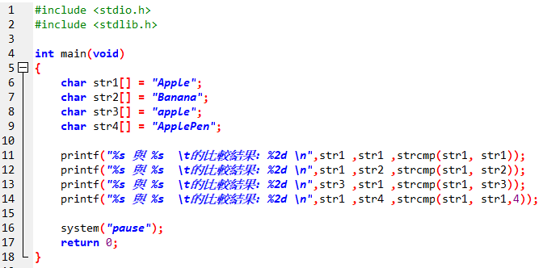
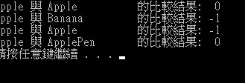
字串比較 － strcmp(),strncmp()

Slide 31
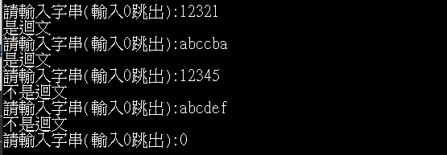
課堂實作(四)
設計一個程式讓使用者，輸入一個字串，然後判斷字串是否為迴文(正讀、反讀都能讀通，e.g.八百八)

